Slide 1
Spider 통합 Admin 솔루션
2025.02

Slide 2
Contents
개요
통합 Admin

Slide 3
솔루션 개발 배경
Ⅰ. 개요
1.1. 솔루션 개발 배경
다양한 솔루션을 제공함과 동시에 해당 솔루션들을 모니터링, 관리할 수 있는 Admin 어플리케이션을 제공
Needs
고려 사항
기능
대중성
어떠한 프레임워크를 사용할 것인가?
Spring Boot, Thymeleaf 활용
E2E Logging 모니터링
Batch 모니터링
Flow Control 관리
하나의 어플리케이션으로 관리
연동성
솔루션 별 데이터베이스와 연동이 가능한가?
멀티 데이터베이스 연동 구현
효율성
다양한 기능을 제공해주는가?
각 솔루션에 맞춘 다양한 기능 제공

Slide 4
Ⅱ. 통합 Admin
개요
통합 Admin
2.1 통합 Admin 소개
2.2 데이터베이스 연결
2.3 실행 가이드

Slide 5
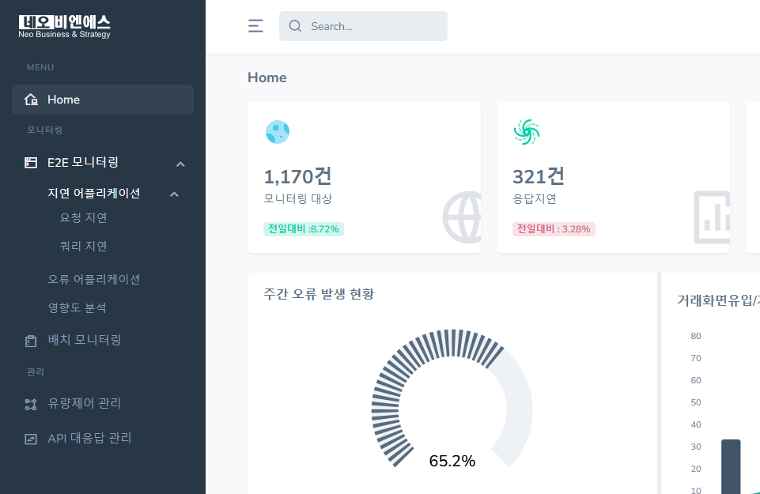
통합 Admin 소개
Ⅱ. 통합 Admin
2.1. 통합 Admin 소개
Eclipse 플러그인 실행 시 브라우저를 활용하여 UI 제공, 실제 데이터베이스 연동을 통해 동작이 가능한 코드 생성
구성도
설명
E2E 솔루션 모니터링 하위 메뉴를 통해 다양한 정보 확인 가능
배치 모니터링
유량제어 관리
API 대응답 관리, APIMOCK 솔루션의 관리 페이지로 이동만 가능
1
2
1
3
4
2
3
4

Slide 6
Ⅱ. 통합 Admin
개요
통합 Admin
2.1 통합 Admin 소개
2.2 데이터베이스 연결
2.3 실행 가이드

Slide 7
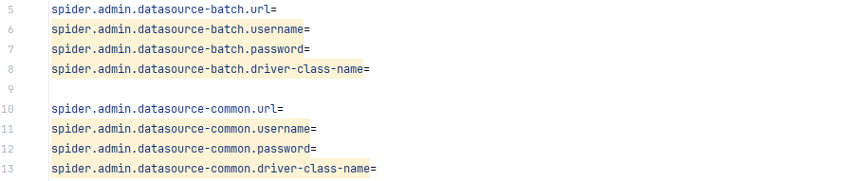

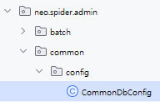
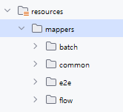
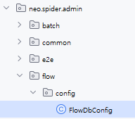
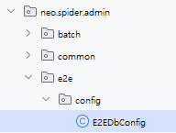
데이터베이스 연결
Ⅱ. 통합 Admin
2.2. 데이터베이스 연결
각 솔루션마다 다른 데이터베이스를 사용하는 경우 해당 데이터베이스를 읽을 수 있도록 설정 추가
DB 정보 입력
설명
여러 데이터베이스를 사용하는 경우 application.properties 파일에 데이터베이스 등록
패키지별로 데이터베이스 Configuration 파일을 이용하여 Mapper, DTO 등을 설정
1
1
2
2

Slide 8
Ⅱ. 통합 Admin
개요
통합 Admin
2.1 통합 Admin 소개
2.2 데이터베이스 연결
2.3 실행 가이드

Slide 9
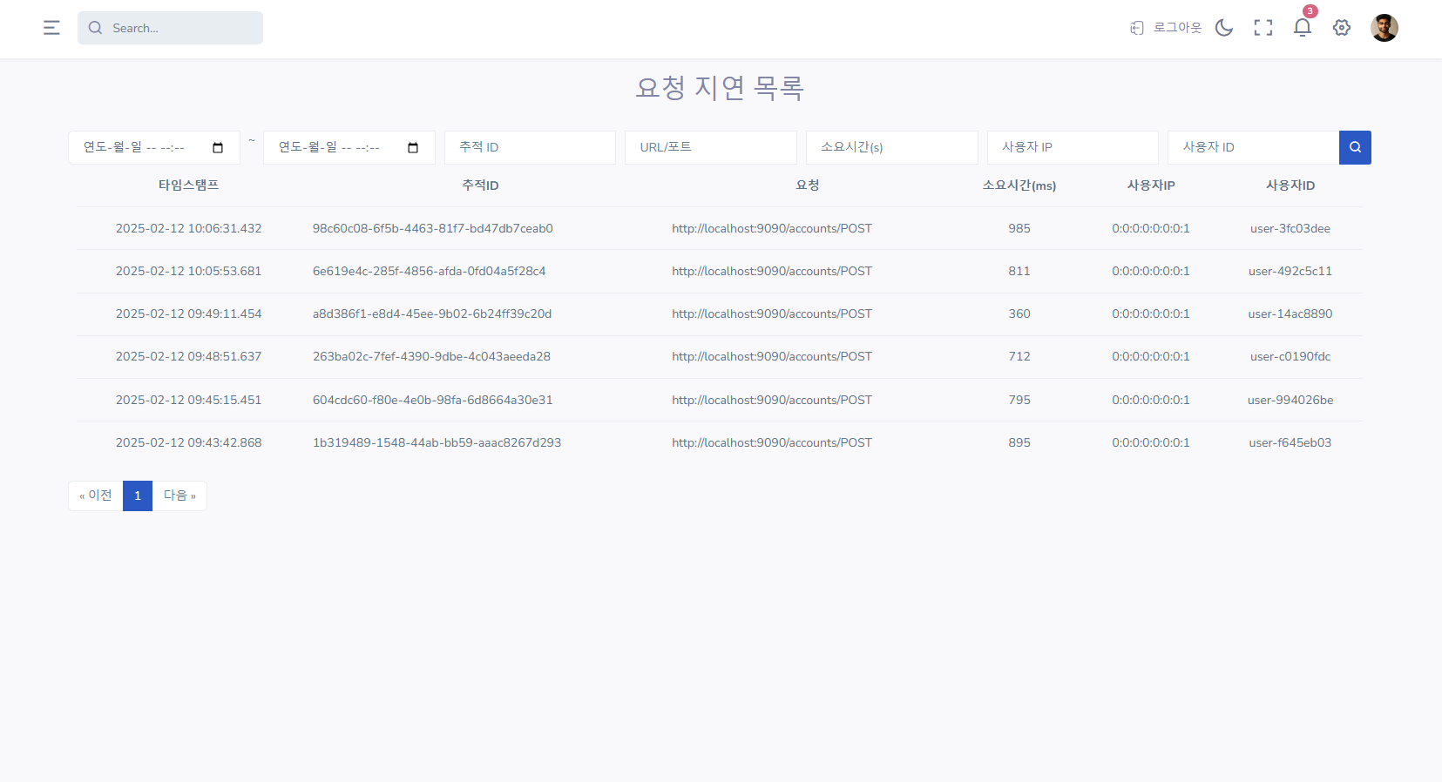
E2E 모니터링 – 지연 어플리케이션
Ⅱ. 통합 Admin
2.3. 실행 가이드
지연 어플리케이션 > 요청 지연 지연이 발생한 요청의 목록을 확인할 수 있는 페이지
화면
설명
다양한 조건으로 검색 가능
지연이 발생한 요청 목록, 행 클릭 시 전체 흐름을 확인 가능한 페이지로 이동
페이지 이동 버튼, 한 페이지에 10개씩 출력
1
1
2
2
3
3

Slide 10
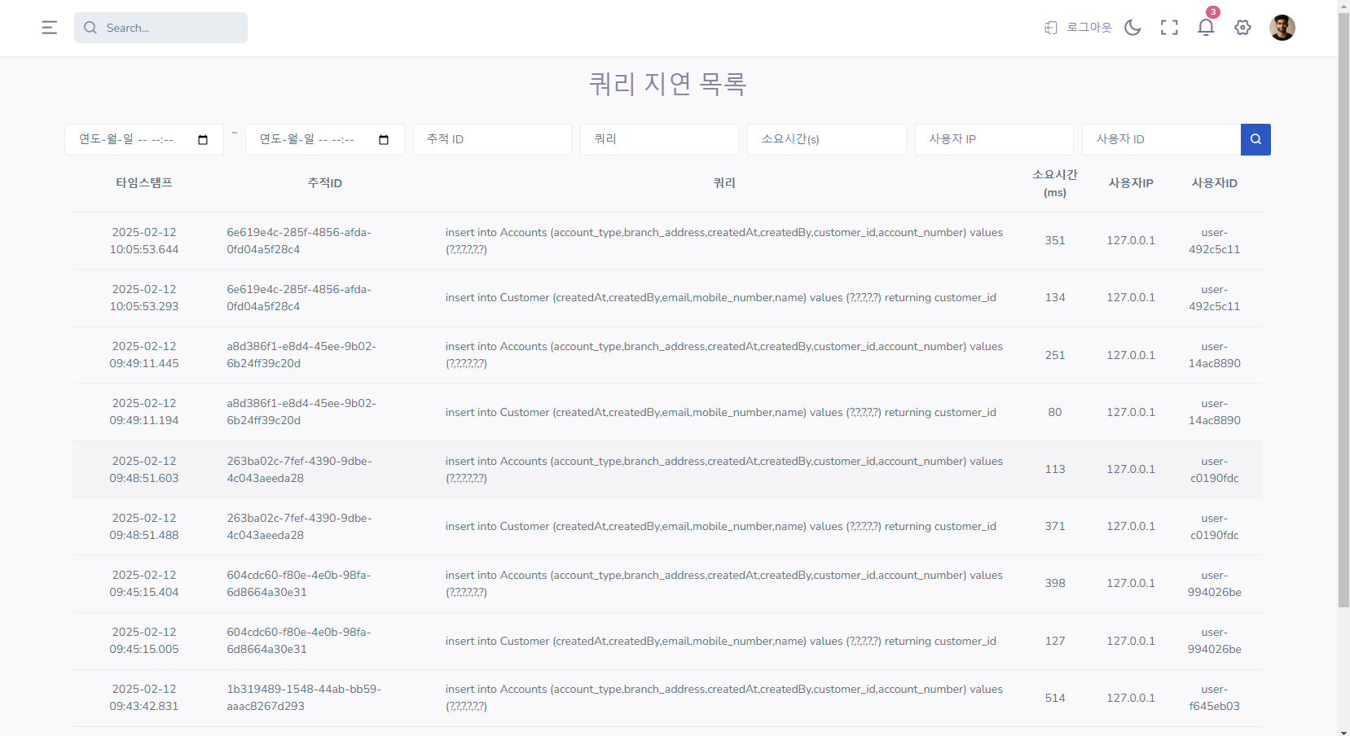
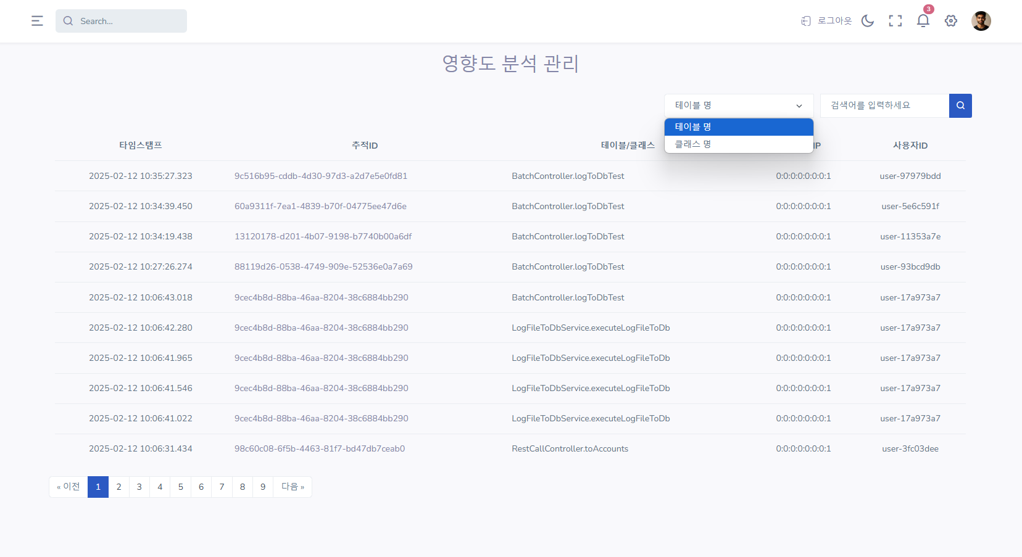
E2E 모니터링 – 지연 어플리케이션
Ⅱ. 통합 Admin
2.3. 실행 가이드
지연 어플리케이션 > 쿼리 지연 지연이 발생한 쿼리의 목록을 확인할 수 있는 페이지
화면
설명
다양한 조건으로 검색 가능
지연이 발생한 쿼리 목록, 행 클릭 시 전체 흐름을 확인 가능한 페이지로 이동
페이지 이동 버튼, 한 페이지에 10개씩 출력
1
2
1
2
3
3

Slide 11
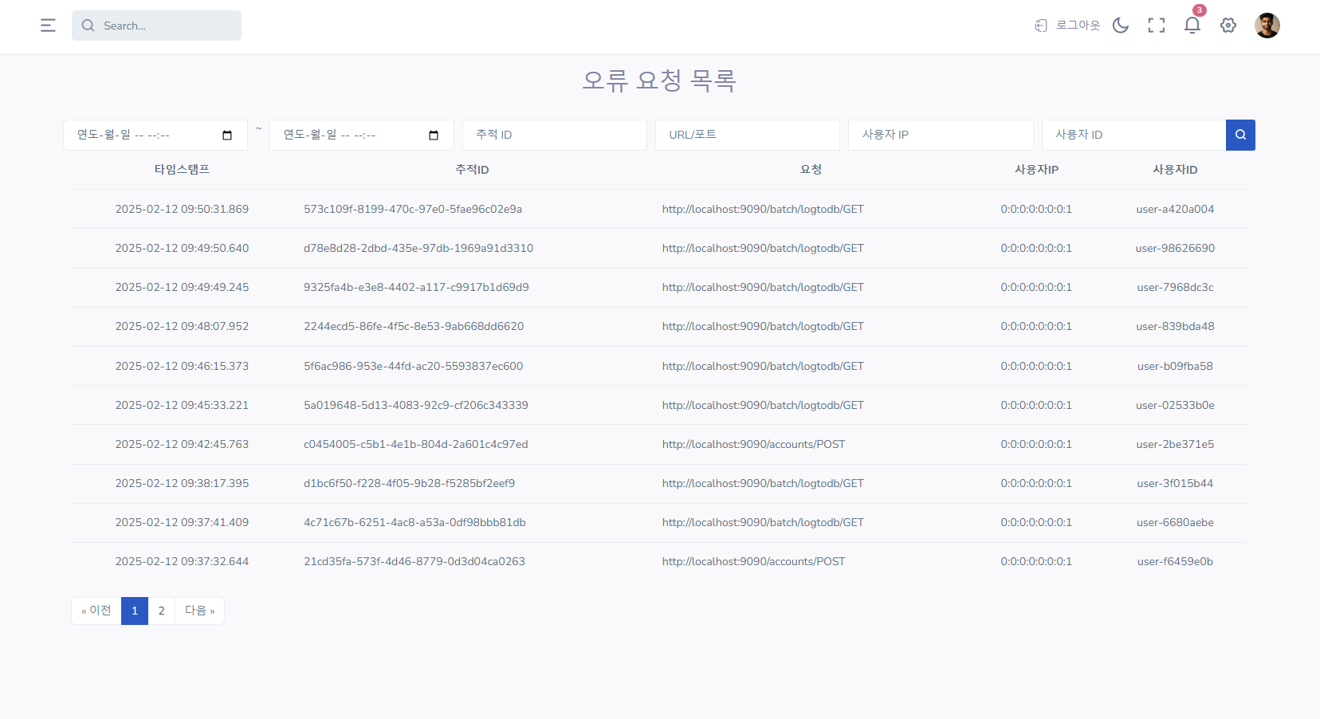
E2E 모니터링 – 오류 어플리케이션
Ⅱ. 통합 Admin
2.3. 실행 가이드
오류가 발생한 요청을 확인할 수 있는 페이지
화면
설명
다양한 조건으로 검색 가능
오류가 발생한 요청 목록, 행 클릭 시 전체 흐름을 확인 가능한 페이지로 이동
페이지 이동 버튼, 한 페이지에 10개씩 출력
1
2
1
2
3
3

Slide 12
E2E 모니터링 – 영향도 분석
Ⅱ. 통합 Admin
2.3. 실행 가이드
클래스명 또는 테이블명으로 검색하여 해당 클래스/테이블이 사용되는 요청을 확인하는 페이지
화면
설명
특정 테이블명 또는 클래스명을 검색 가능
검색한 테이블을 사용하는 클래스에서 발생한 로그들 또는 클래스와 요청 흐름이 이어지는 로그들 확인 가능, 행 클릭 시 전체 흐름을 확인 가능한 페이지로 이동
페이지 이동 버튼, 한 페이지에 10개씩 출력
1
1
2
2
3
3

Slide 13
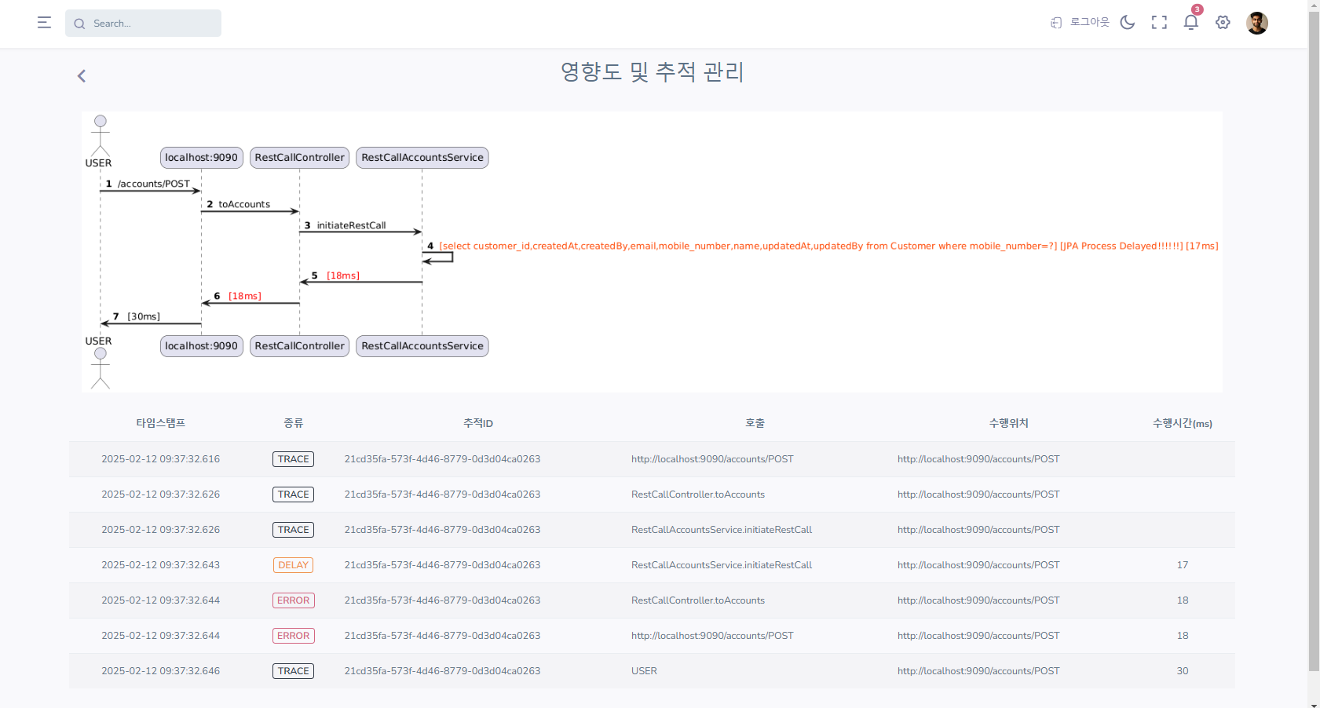
E2E 모니터링 – 시퀀스 다이어그램
Ⅱ. 통합 Admin
2.3. 실행 가이드
특정 요청에 대한 시퀀스 다이어그램을 통해 지연, 오류 정보를 알기 쉽게 나타낸 페이지
화면
설명
한 요청에 대한 전체 로그를 시퀀스 다이어그램으로 출력
호출 대상 간 흐름을 화살표로 출력
메서드 이름, 실행한 SQL문, 실행 시간, 지연 또는 오류의 내용이 반영
로그 목록 출력
로그가 발생한 시간, 추적ID, 수행 위치, 어플리케이션의 URL, 수행 결과 확인 가능
1
1
2
2

Slide 14
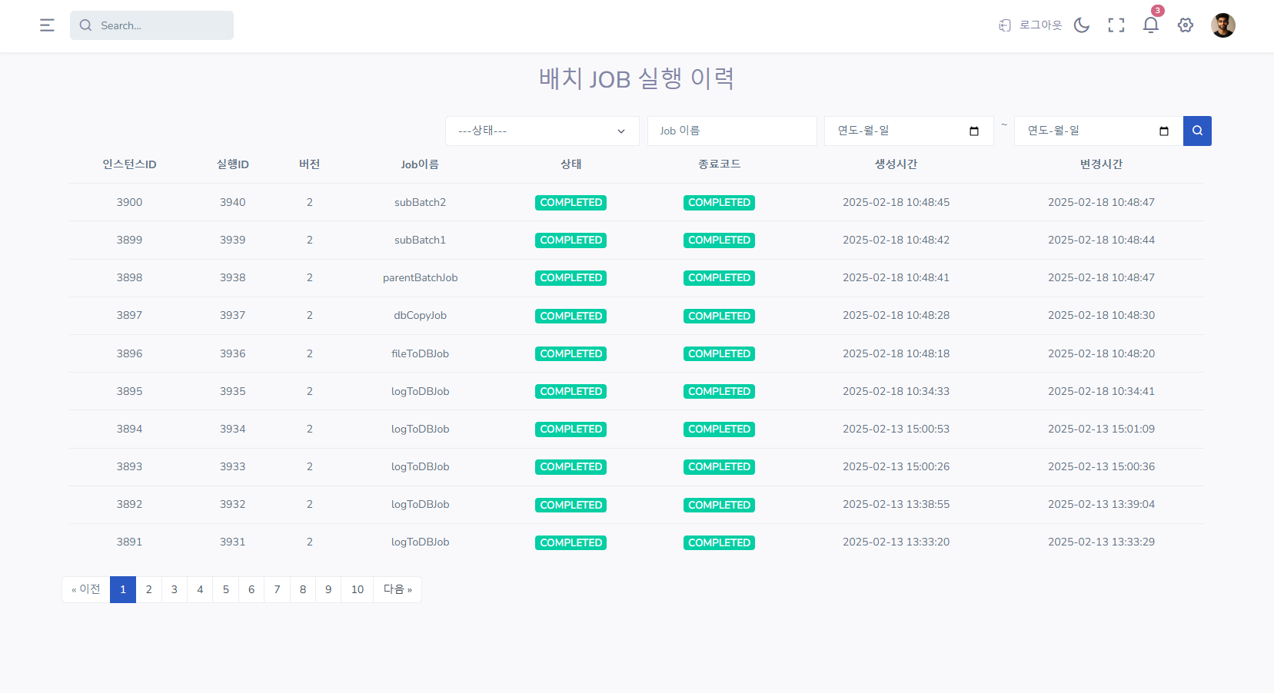
Batch 모니터링 – 배치 JOB 실행 이력
Ⅱ. 통합 Admin
2.3. 실행 가이드
배치 실행 정보를 간단하게 확인할 수 있는 Job 실행 목록을 제공하며 배치 상태, Job 이름, 생성 시간을 기준으로 검색 가능
화면
설명
배치 JOB 실행 이력 클릭 시 해당 페이지 새로고침
행 클릭 시 Job 실행 상세 페이지로 이동
Job Status, Job Name, createTime 검색
페이지 이동 버튼, 한 페이지에 10개씩 출력
1
1
2
2
3
3
4
4

Slide 15
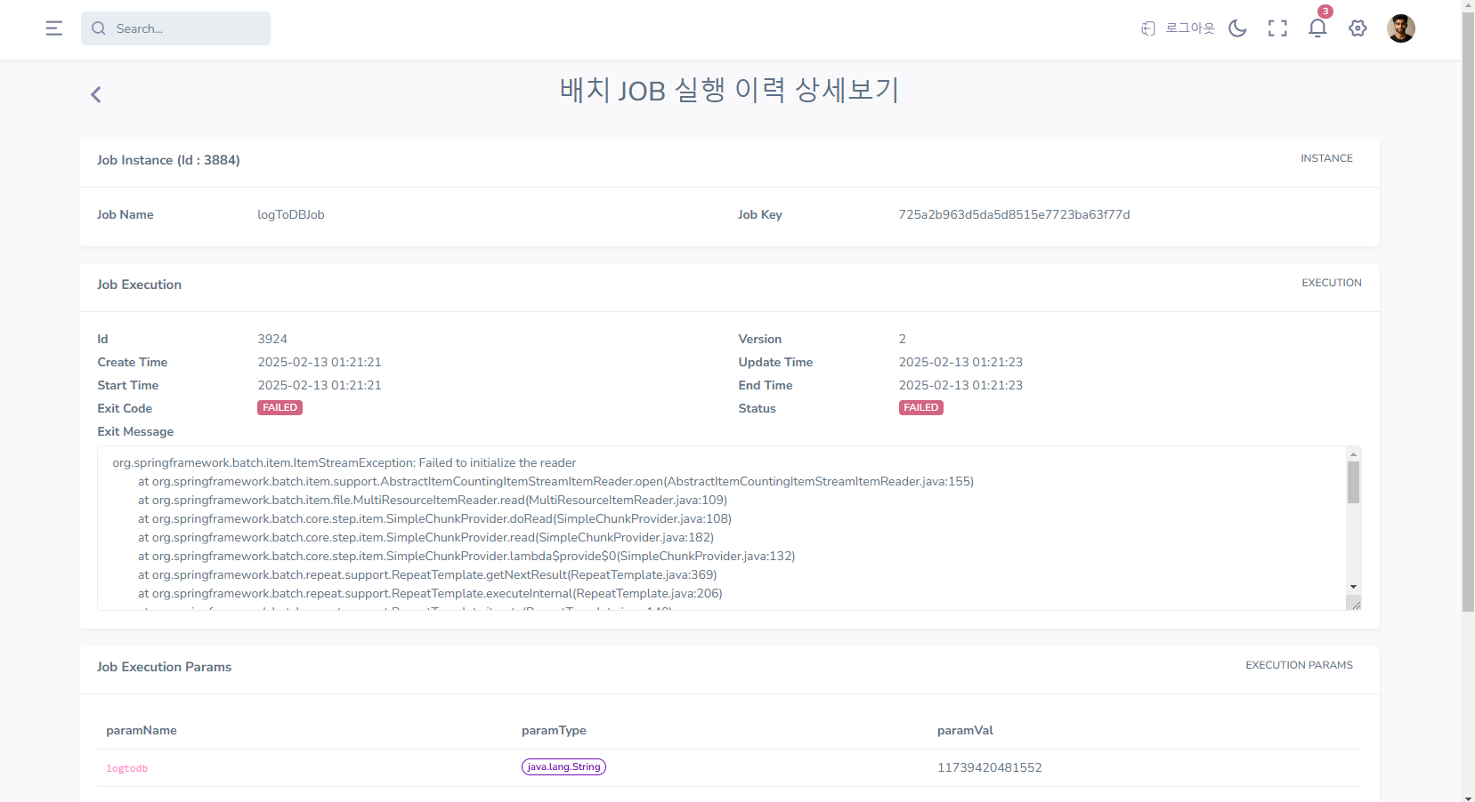
Batch 모니터링 – 배치 JOB 실행 이력
Ⅱ. 통합 Admin
2.3. 실행 가이드
Job 실행 목록 페이지에서 테이블 행 클릭 시 상세 페이지로 이동하며 상세 페이지에서 Job 인스턴스, 실행, 파라미터, Step 정보를 확인 가능
화면
설명
Job 목록 페이지로 돌아가기
Job 인스턴스 정보
Job 실행 정보
FAILED인 경우 Exception Message 출력
Job 실행 파라미터 정보
1
1
2
2
3
4
3
5
4
5

Slide 16
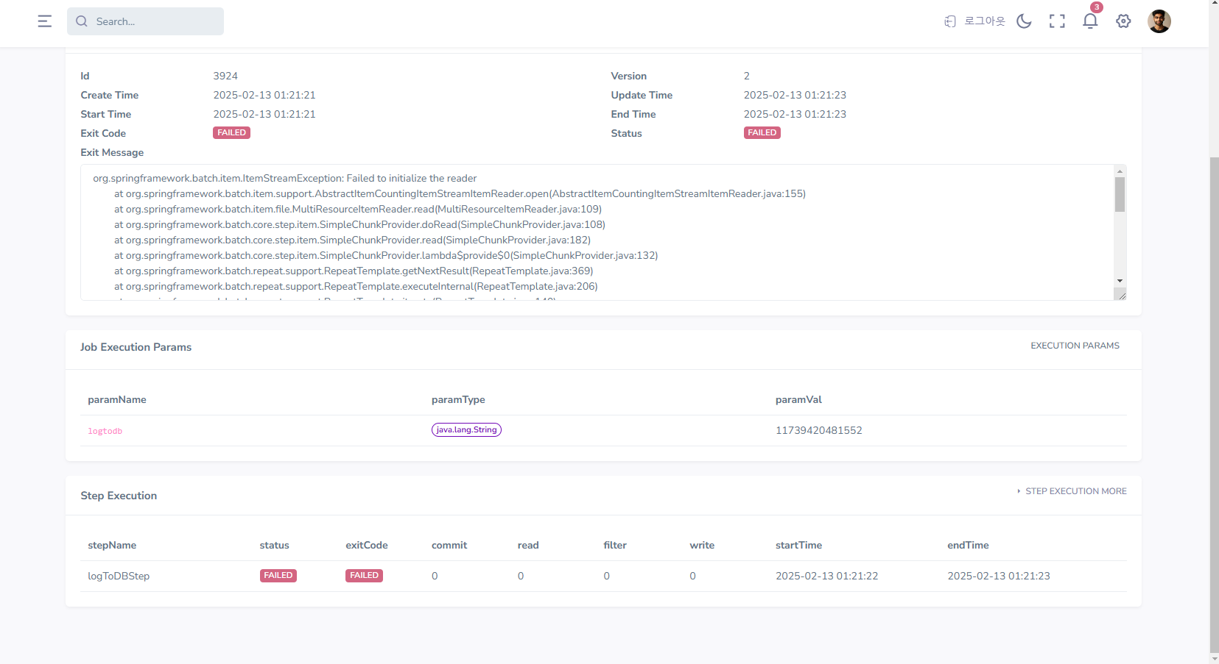
Batch 모니터링 – 배치 JOB 실행 이력
Ⅱ. 통합 Admin
2.3. 실행 가이드
표 형식으로 각 Step의 정보를 제공하며 ‘STEP EXECUTION MORE’ 버튼 클릭 시 Step 상세 페이지로 이동
화면
설명
Job에 해당하는 Step들 정보
STEP EXECUTION MORE 버튼 Step 실행 상세 페이지로 이동
1
2
1
2

Slide 17
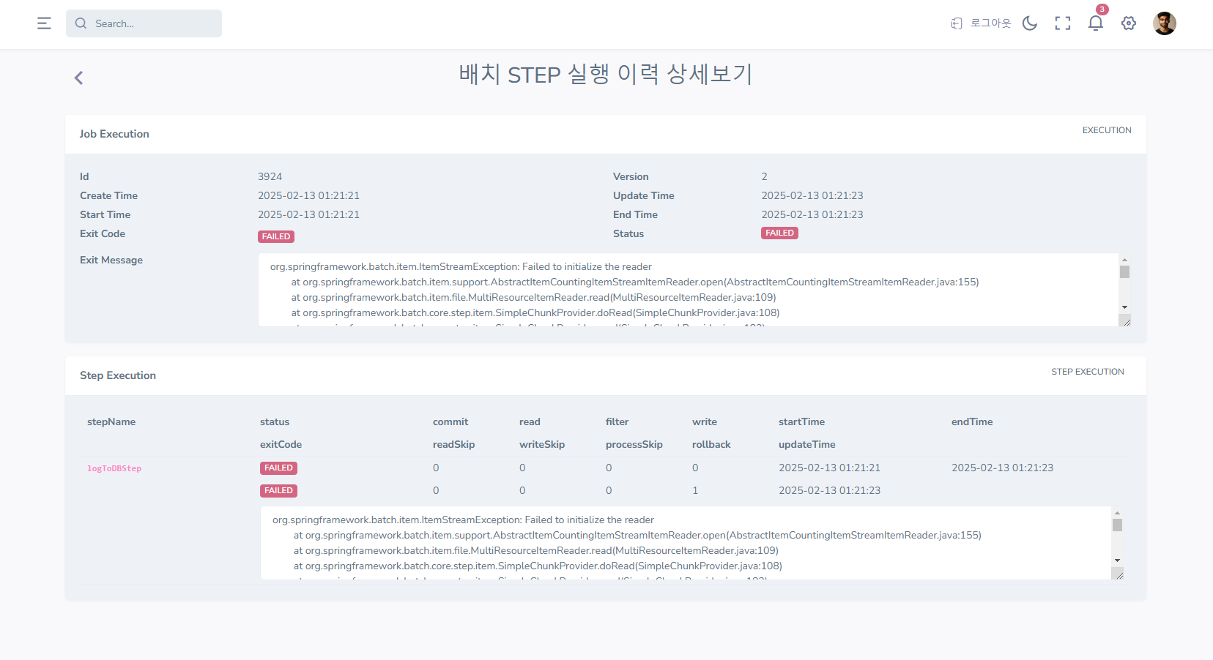
Batch 모니터링 – 배치 JOB 실행 이력
Ⅱ. 통합 Admin
2.3. 실행 가이드
하나의 Job 실행에 대한 Step들의 상세 정보를 제공
화면
설명
Job 상세 페이지로 돌아가기
Job 실행 정보
FAILED인 경우 Exception Message 출력
Step 실행 정보
FAILED인 경우 Exception Message 출력
1
1
2
2
3
4
3
5
4
5

Slide 18
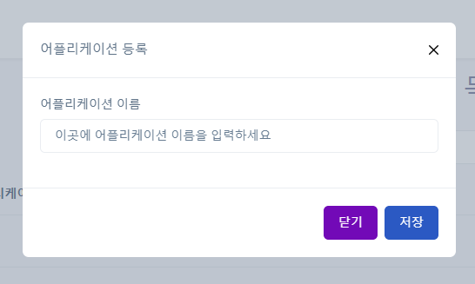
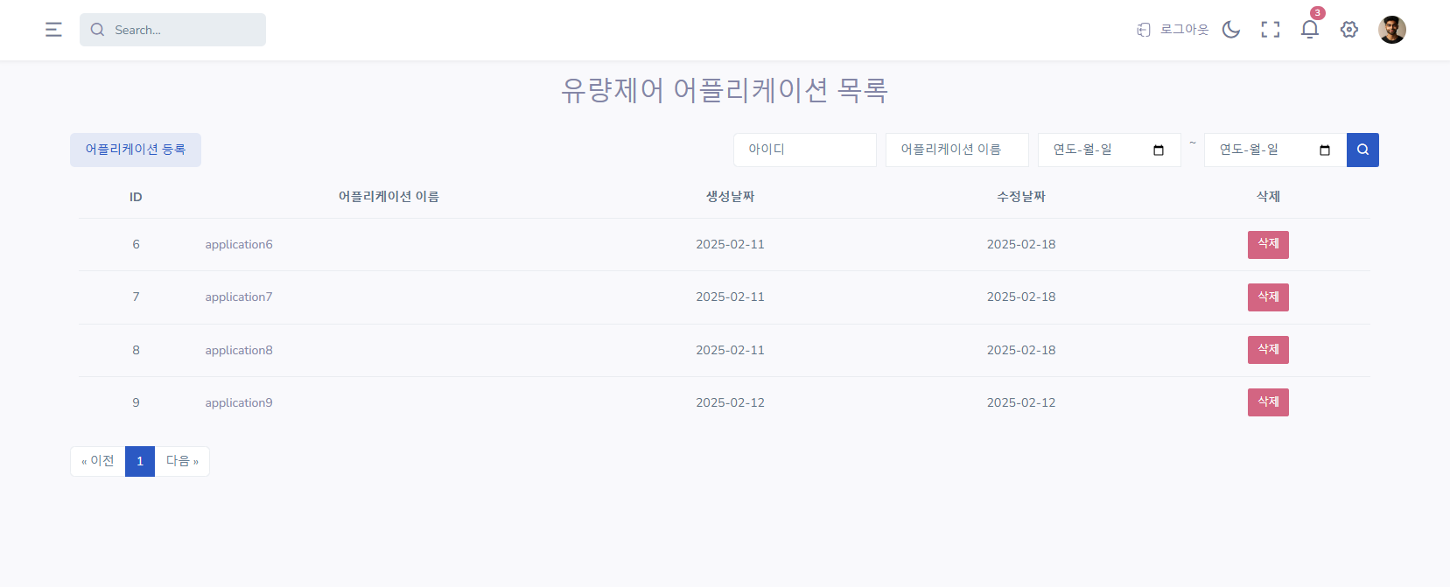
Flow Control 관리 – 유량제어 어플리케이션 목록
Ⅱ. 통합 Admin
2.3. 실행 가이드
Flow Control을 설정하기 위한 관리 페이지
화면
설명
유량 제어할 어플리케이션 등록 모달창 열림 버튼
다양한 조건 검색 가능
어플리케이션 목록, 행 클릭 시 상세 페이지로 이동
어플리케이션 삭제 버튼
페이지 이동 버튼, 한 페이지에 10개씩 출력
1
2
3
1
2
4
3
4
5
5

Slide 19
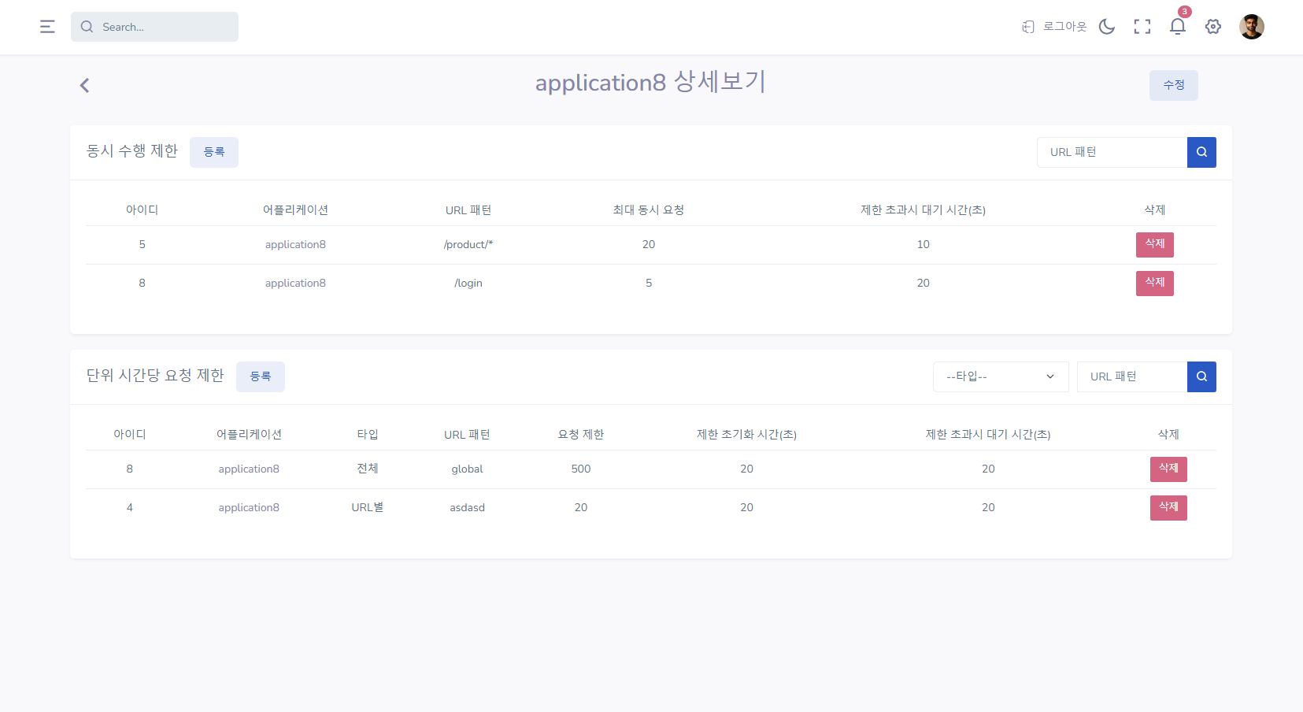
Flow Control 관리 – 유량제어 어플리케이션 상세
Ⅱ. 통합 Admin
2.3. 실행 가이드
동시 수행 제한, 단위 시간당 요청 제한을 설정할 수 있는 페이지
화면
설명
유량제어 어플리케이션 목록으로 돌아가기
어플리케이션 수정 버튼
동시 수행 제한 목록, 등록 버튼 클릭 시 등록 모달창 오픈, 어플리케이션명 클릭 시 수정 모달창 오픈
단위 시간당 요청 제한 목록, 등록 버튼 클릭 시 등록 모달창 오픈, 어플리케이션명 클릭 시 수정 모달창 오픈
1
1
2
2
3
3
4
4

Slide 20
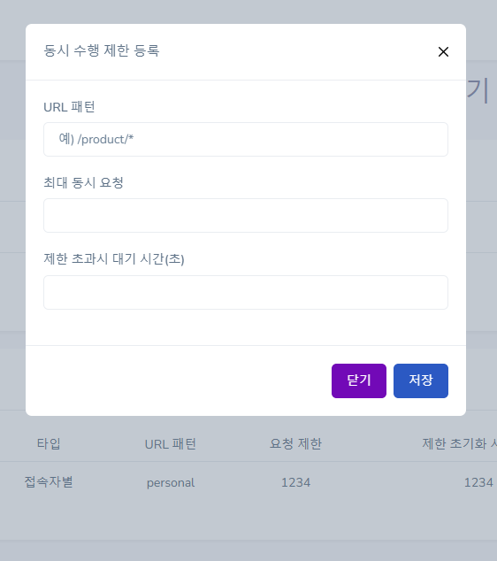

Flow Control 관리 – 동시 수행 제한 등록/수정
Ⅱ. 통합 Admin
2.3. 실행 가이드
동시 수행 제한을 등록 및 수정할 수 있는 모달
화면
설명
등록 모달창, 동시 수행 제한할 URL 입력 (“*” 와일드 카드 사용 가능)
수정 모달창, URL 패턴, 최대 동시 요청, 제한 초과시 대기 시간 수정 가능
저장하지 않고 닫거나 저장할 수 있는 버튼
1
1
2
2
3
3

Slide 21
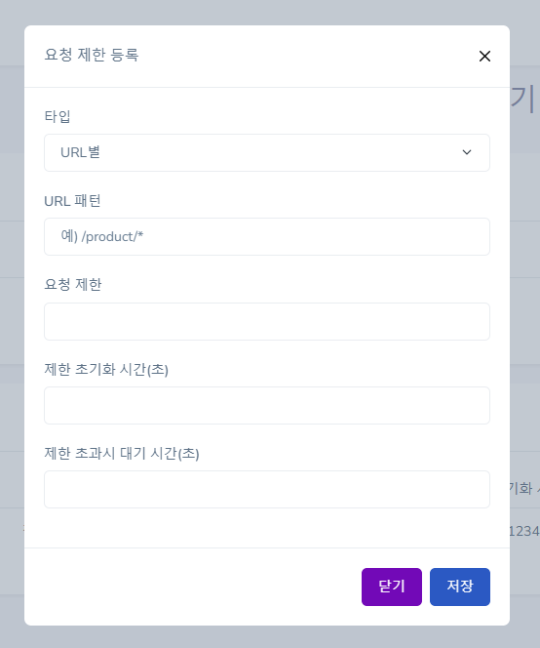

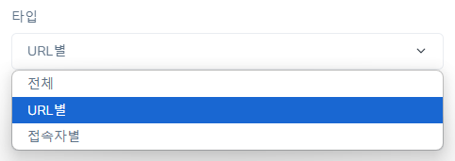
Flow Control 관리 – 단위 시간당 요청 제한 등록/수정
Ⅱ. 통합 Admin
2.3. 실행 가이드
단위 시간당 요청 제한을 등록 및 수정할 수 있는 모달
화면
설명
등록 모달창
타입 클릭 시 전체, URL, 접속자 선택 가능
URL 타입인 경우 URL 패턴 입력
수정 모달창, URL 패턴, 최대 동시 요청, 제한 초과시 대기 시간 수정 가능
저장하지 않고 닫거나 저장할 수 있는 버튼
1
1
4
2
2
3
3
4
5
5

Slide 22
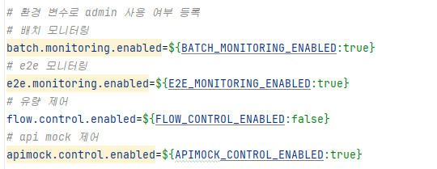
특정 솔루션을 사용하지 않는 경우
Ⅱ. 통합 Admin
2.3. 실행 가이드
application.properties 파일에서 사용하는 솔루션은 true, 사용하지 않는 솔루션은 false로 설정
application.properties
설명
Flow Control 솔루션을 사용하지 않는 경우 false 값을 주어서 통합 Admin이 문제 없이 동작하도록 설정
1
1

Slide 23
감사합니다

